Slide 1

Loi d’induction de Faraday : Le fonctionnement d’une guitare électrique

Slide 2
Loi d’induction de faraday : Le fonctionnement d’une guitare électrique
Problématique
Comment le type de micro influence-t-il le timbre et la qualité du son d’une guitare électrique ?
Types de micro :
SingleCoil
(ou simple bobinage)
Humbucker
(ou double bobinage)

Slide 3
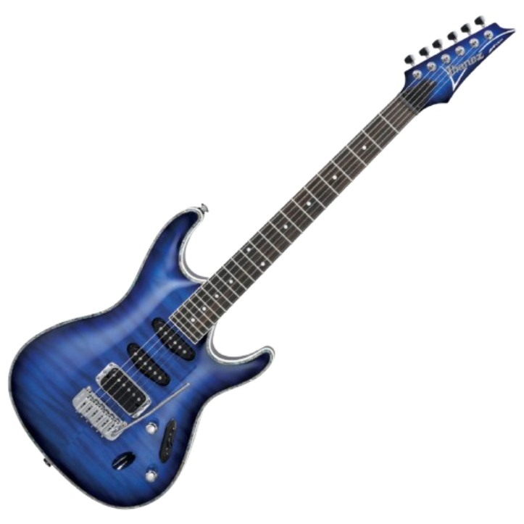
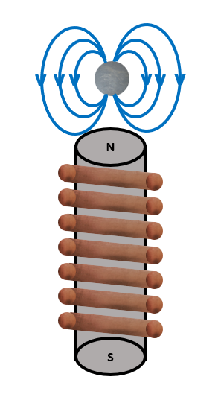

Loi d’induction de faraday : Le fonctionnement d’une guitare électrique
Comment fonctionne une guitare électrique ?
Corde
Vibration
Bobinage
Micro Simple Bobinage
Source image : Ibanez.com
Aimant permanent

Slide 4


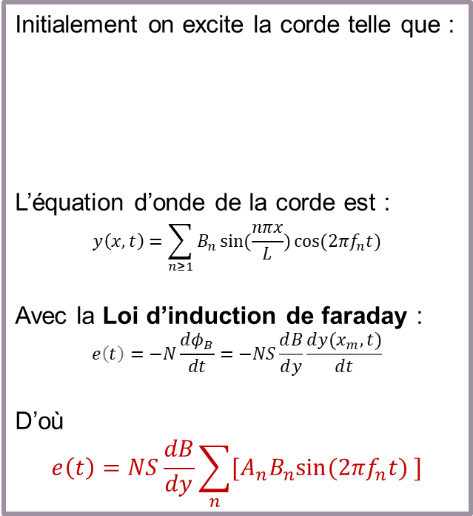
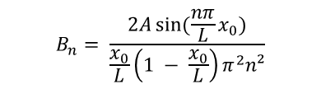
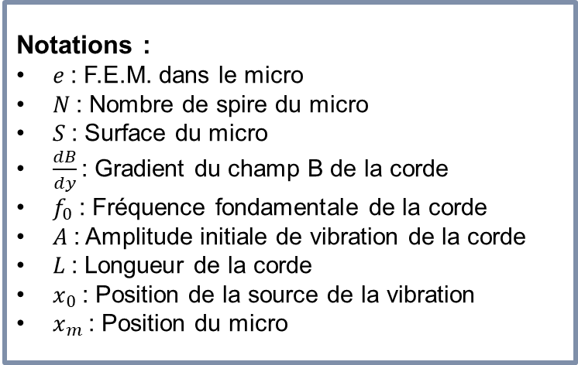


Loi d’induction de faraday : Le fonctionnement d’une guitare électrique
La Source du Signal : De l'Onde à la FEM
Hypothèses :
Vibration de la corde : Onde stationnaire
Champs Magnétique de la corde Uniforme
Initialement on excite la corde telle que :
L’équation d’onde de la corde est :
$$y\left(x, t\right)=\sum_{n≥1}{B_{n}\sin{(\frac{nπx}{L})}\cos{(2πf_{n}t)}}$$
Avec la Loi d’induction de faraday :
$$ⅇ\left(t\right)=−N\frac{dφ_{B}}{dt}=−NS\frac{ⅆB}{ⅆy}\frac{ⅆy(x_{m},t)}{ⅆt}$$
D’où
$$e\left(t\right)=NS\frac{dB}{dy}\sum_{n}{{[A_{n}B}_{n}\sin{(2πf_{n}t) }]}$$
$$x_{0}$$
Notations :
$e$: F.E.M. dans le micro
$N$: Nombre de spire du micro
$S$: Surface du micro
$\frac{dB}{dy}$: Gradient du champ B de la corde
$f_{0}$: Fréquence fondamentale de la corde
$A$: Amplitude initiale de vibration de la corde
$L$: Longueur de la corde
$x_{0}$: Position de la source de la vibration
$x_{m}$: Position du micro
$$B_{n}= \frac{2A\sin{(\frac{nπ}{L}x_{0})}}{\frac{x_{0}}{L}\left(1 − \frac{x_{0}}{L}\right)π^{2}n²}$$
$$A_{n}=2πf_{n}sin\left(\frac{nπ}{L}x_{m}\right)$$
Avec :
$$f_{n}=nf_{0}$$

Slide 5
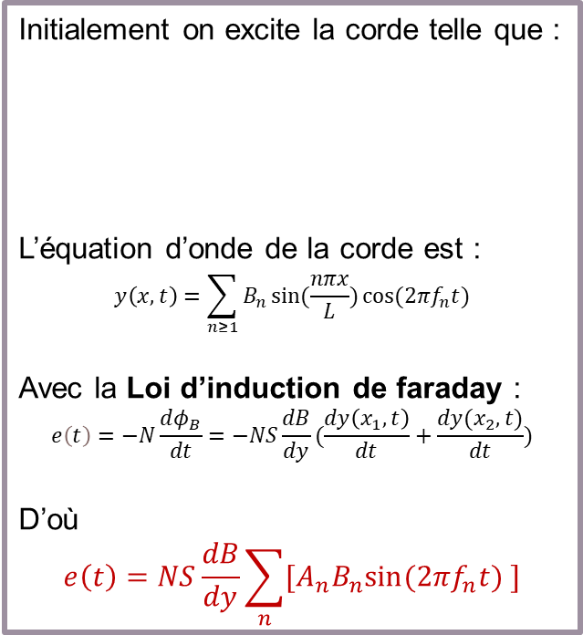

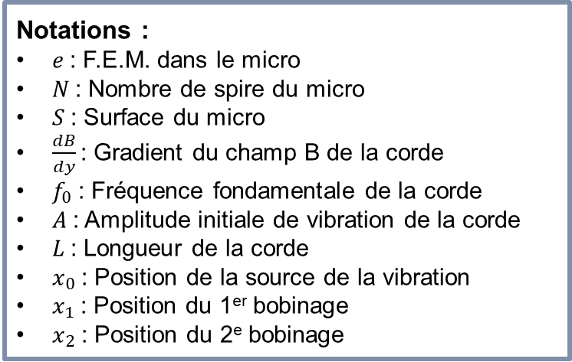
Loi d’induction de faraday : Le fonctionnement d’une guitare électrique
La Source du Signal : De l'Onde à la FEM
Hypothèses :
Vibration de la corde : Onde stationnaire
Champs Magnétique de la corde Uniforme
Initialement on excite la corde telle que :
L’équation d’onde de la corde est :
$$y\left(x, t\right)=\sum_{n≥1}{B_{n}\sin{(\frac{nπx}{L})}\cos{(2πf_{n}t)}}$$
Avec la Loi d’induction de faraday :
$$ⅇ\left(t\right)=−N\frac{dφ_{B}}{dt}=−NS\frac{dB}{dy}(\frac{dy\left(x_{1},t\right)}{dt}+\frac{dy(x_{2},t)}{dt})$$
D’où
$$e\left(t\right)=NS\frac{dB}{dy}\sum_{n}{{[A_{n}B}_{n}\sin{(2πf_{n}t) }]}$$
$$x_{0}$$
Notations :
$e$: F.E.M. dans le micro
$N$: Nombre de spire du micro
$S$: Surface du micro
$\frac{dB}{dy}$: Gradient du champ B de la corde
$f_{0}$: Fréquence fondamentale de la corde
$A$: Amplitude initiale de vibration de la corde
$L$: Longueur de la corde
$x_{0}$: Position de la source de la vibration
$x_{1}$: Position du 1er bobinage
$x_{2}$: Position du 2e bobinage
$$B_{n}= \frac{2A\sin{(\frac{nπ}{L}x_{0})}}{\frac{x_{0}}{L}\left(1 − \frac{x_{0}}{L}\right)π^{2}n²}$$
$$A_{n}=2πf_{n}(sin\left(\frac{nπ}{L}x_{1}\right)+\sin{(\frac{nπ}{L}x_{2}))}$$
Avec :
$$f_{n}=nf_{0}$$

Slide 6
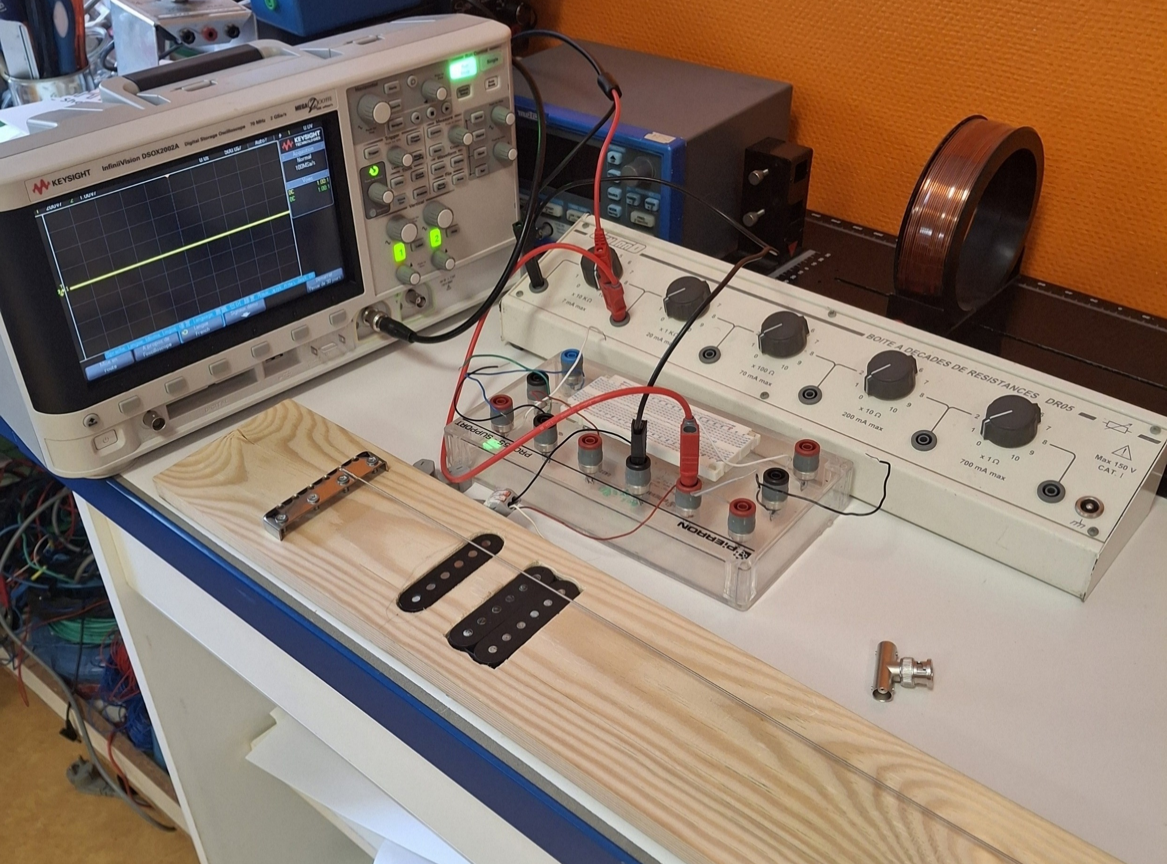
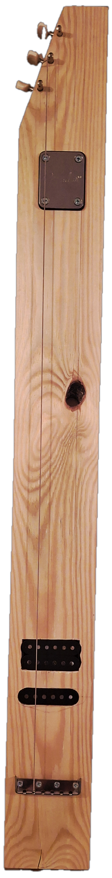
T.I.P.E. Loi d’induction de faraday : Le fonctionnement d’une guitare électrique
La Source du Signal : De l'Onde à la FEM
Objectifs :
Récupérer les signaux émis par les micros
Oscilloscope
Micro SingleCoil
Micro Humbucker
Corde

Slide 7

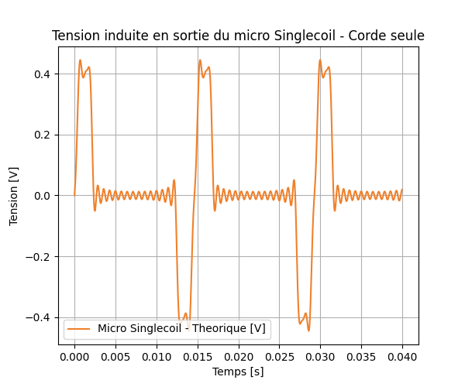
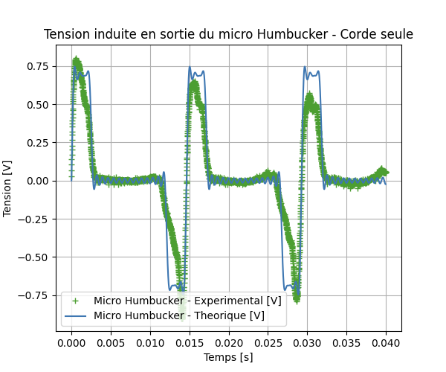

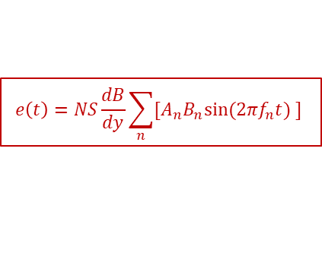


T.I.P.E. Loi d’induction de faraday : Le fonctionnement d’une guitare électrique
La Source du Signal : De l'Onde à la FEM
Micro SingleCoil
Micro Humbucker
$$e\left(t\right)=NS\frac{dB}{dy}\sum_{n}{{[A_{n}B}_{n}\sin{(2πf_{n}t) }]}$$
$$e\left(t\right)=NS\frac{dB}{dy}\sum_{n}{{[A_{n}B}_{n}\sin{(2πf_{n}t) }]}$$
$$A_{n}=2πf_{n}sin\left(\frac{nπ}{L}x_{m}\right)$$
$$A_{n}=2πf_{n}(sin\left(\frac{nπ}{L}x_{1}\right)+\sin{(\frac{nπ}{L}x_{2}))}$$

Slide 8
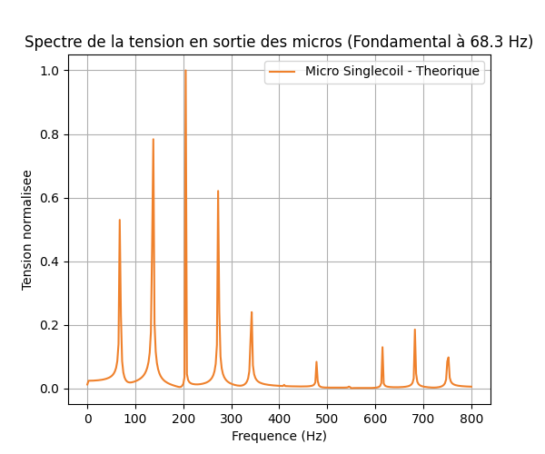
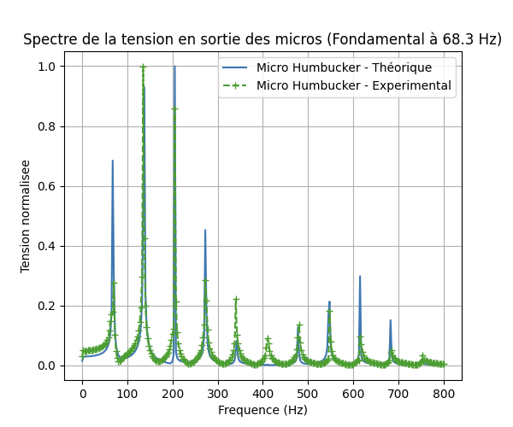


T.I.P.E. Loi d’induction de faraday : Le fonctionnement d’une guitare électrique
La Source du Signal : De l'Onde à la FEM
$$f_{0}$$
$$f_{0}$$
Micro SingleCoil
Micro Humbucker
$$e\left(t\right)=NS\frac{dB}{dy}\sum_{n}{{[A_{n}B}_{n}\sin{(2πf_{n}t) }]}$$
$$e\left(t\right)=NS\frac{dB}{dy}\sum_{n}{{[A_{n}B}_{n}\sin{(2πf_{n}t) }]}$$
$$A_{n}=2πf_{n}sin\left(\frac{nπ}{L}x_{m}\right)$$
$$A_{n}=2πf_{n}(sin\left(\frac{nπ}{L}x_{1}\right)+\sin{(\frac{nπ}{L}x_{2}))}$$

Slide 9

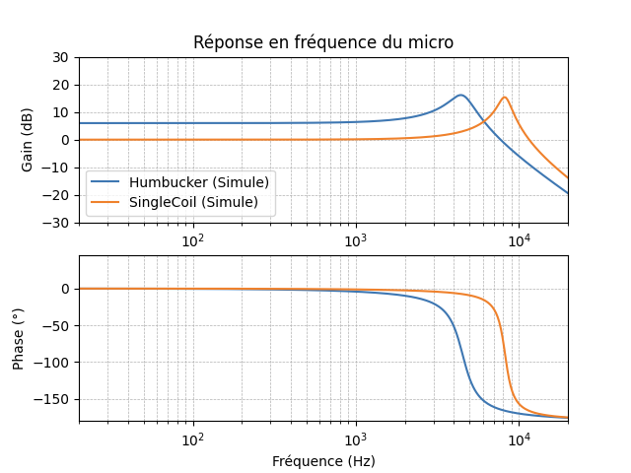
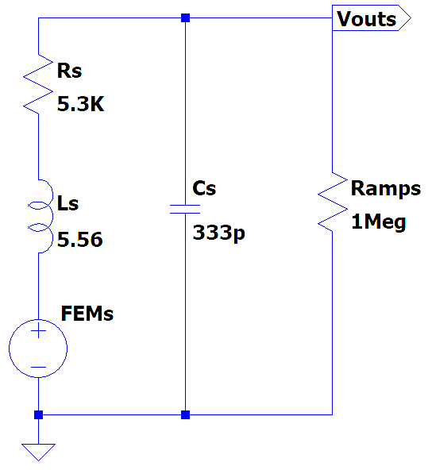
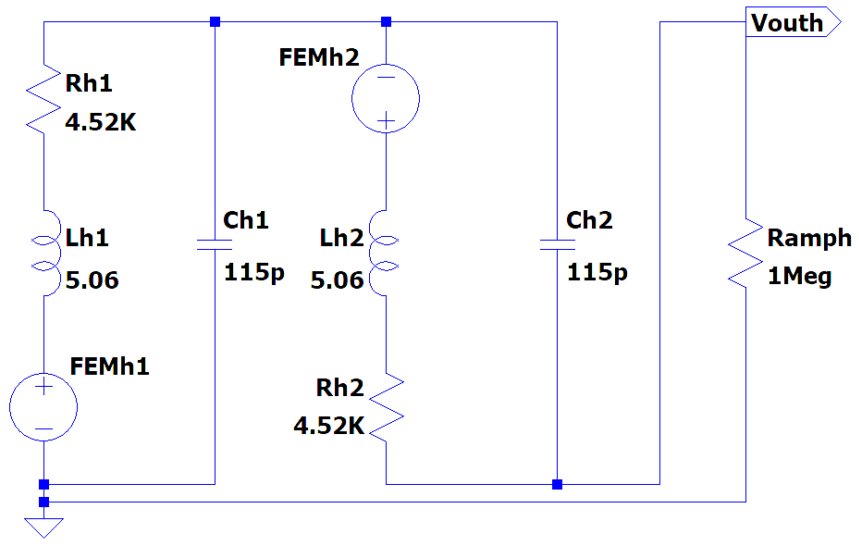

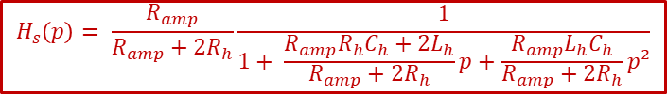
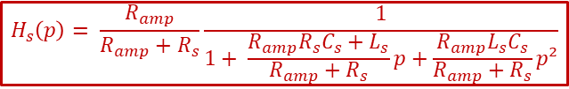

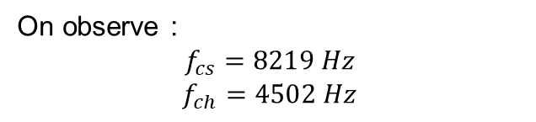

Loi d’induction de faraday : Le fonctionnement d’une guitare électrique
Le Timbre : L'Effet du Filtre Interne RLC
$$H_{s}\left(p\right)= \frac{R_{amp}}{R_{amp}+R_{s}}\frac{1}{1+ \frac{R_{amp}R_{s}C_{s}+L_{s}}{R_{amp}+R_{s}}p+\frac{R_{amp}L_{s}C_{s}}{R_{amp}+R_{s}}p²}$$
Domaine accessible
$$f_{ch}$$
$$f_{cs}$$
On observe :
$f_{cs}=8219 Hz$
$$f_{ch}=4502 Hz$$
$$H_{s}\left(p\right)= \frac{R_{amp}}{R_{amp}+{2R}_{h}}\frac{1}{1+ \frac{R_{amp}R_{h}C_{h}+2L_{h}}{R_{amp}+{2R}_{h}}p+\frac{R_{amp}L_{h}C_{h}}{R_{amp}+{2R}_{h}}p²}$$
Ainsi on fera l’hypothèse :
$$e\left(t\right)=s(t)$$
Notes:
Micro assimilé filtre coupe bande fc environ 4800Hz. MAIS plus la résistance de l’ampli Ramp est grande, plus la perte est négligeable

Slide 10
Loi d’induction de faraday : Le fonctionnement d’une guitare électrique
Bode expérience
Notes:
Micro assimilé filtre coupe bande fc environ 4800Hz. MAIS plus la résistance de l’ampli Ramp est grande, plus la perte est négligeable

Slide 11

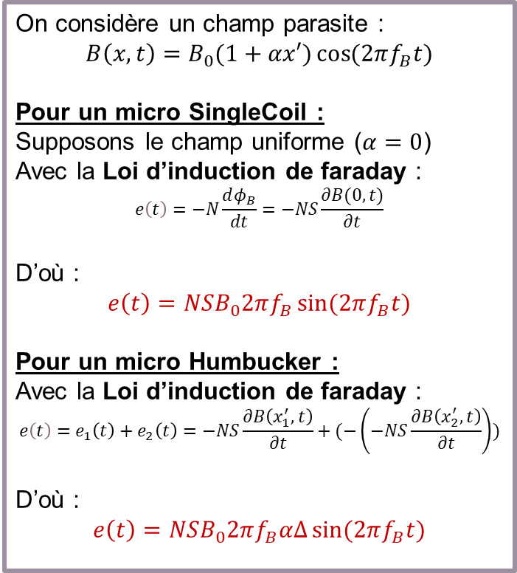
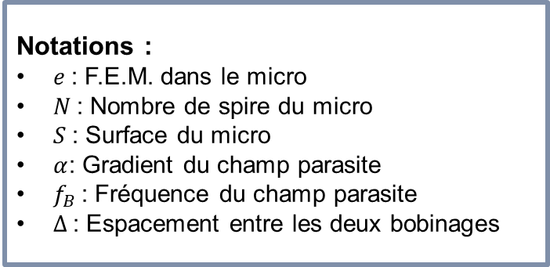
Loi d’induction de faraday : Le fonctionnement d’une guitare électrique
Intérêt du Humbucker : L’annulation du bruit
On considère un champ parasite :
$$B\left(x,t\right)=B_{0}(1+αx′)\cos{(2πf_{B}t)}$$
Pour un micro SingleCoil :
Supposons le champ uniforme ($α=0$)
Avec la Loi d’induction de faraday :
$$ⅇ\left(t\right)=−N\frac{dφ_{B}}{dt}=−NS\frac{∂B(0, t)}{∂t}$$
D’où :
$$e\left(t\right)=NSB_{0}2πf_{B}\sin{(2πf_{B}t)}$$
Pour un micro Humbucker :
Avec la Loi d’induction de faraday :
$$ⅇ\left(t\right)=e_{1}\left(t\right)+e_{2}\left(t\right)=−NS\frac{∂B\left(x_{1}^{′},t\right)}{∂t}+(−\left(−NS\frac{∂B\left(x_{2}^{′},t\right)}{∂t}\right))$$
D’où :
$$e\left(t\right)=NSB_{0}2πf_{B}αΔ\sin{(2πf_{B}t)}$$
Notations :
$e$: F.E.M. dans le micro
$N$: Nombre de spire du micro
$S$: Surface du micro
$α$: Gradient du champ parasite
$f_{B}$: Fréquence du champ parasite
$Δ$: Espacement entre les deux bobinages

Slide 12
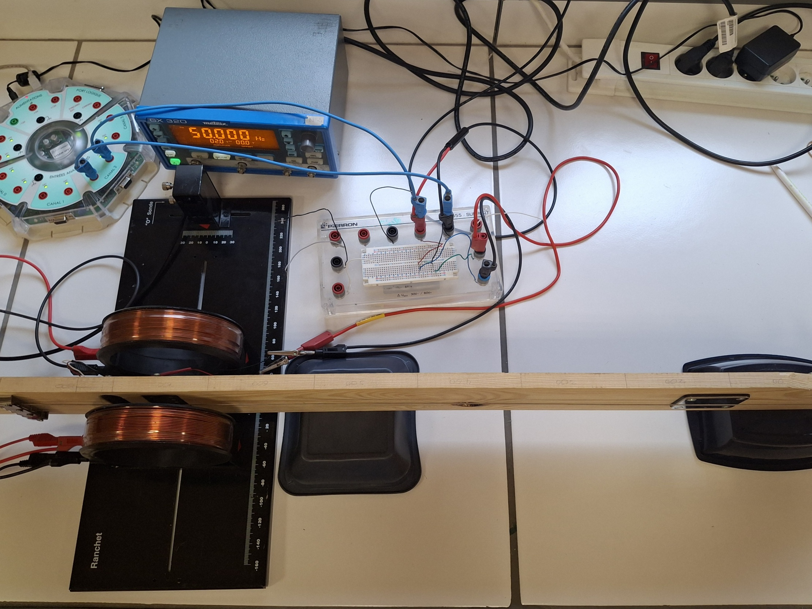
T.I.P.E. Loi d’induction de faraday : Le fonctionnement d’une guitare électrique
Intérêt du Humbucker : L’annulation du bruit
Objectifs :
Récupérer les signaux émis par les micros
Utilisation d’une Bobine de Helmholtz pour simuler le champ parasite
Carte acquisition
Micro SingleCoil
Micro Humbucker
Corde

Slide 13
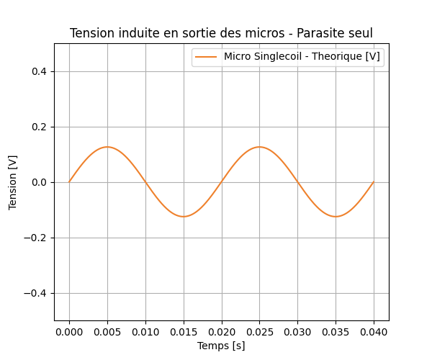
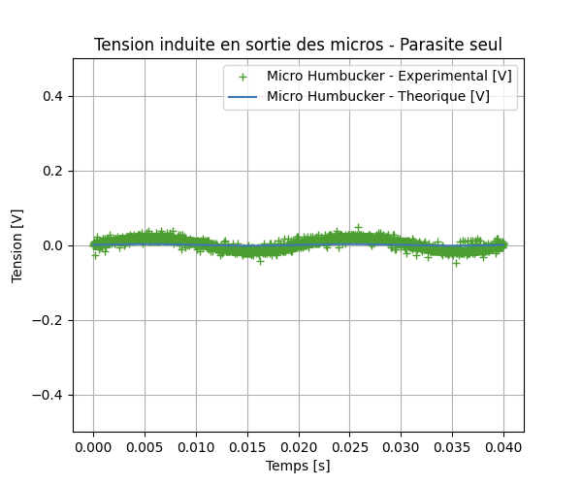


T.I.P.E. Loi d’induction de faraday : Le fonctionnement d’une guitare électrique
Intérêt du Humbucker : L’annulation du bruit
Micro SingleCoil
Micro Humbucker
$$e\left(t\right)=NSB_{0}2πf_{B}αx_{m}\sin{(2πf_{B}t)}$$
$$e\left(t\right)=NSB_{0}2πf_{B}α\left|x_{1}−x_{2}\right|\sin{(2πf_{B}t)}$$

Slide 14
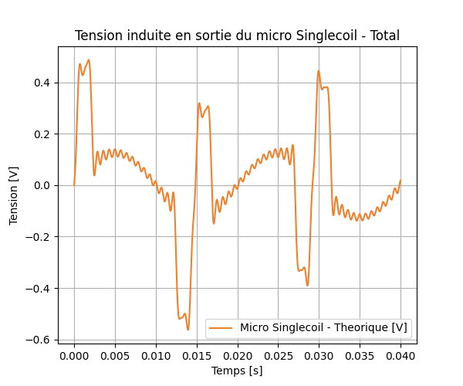
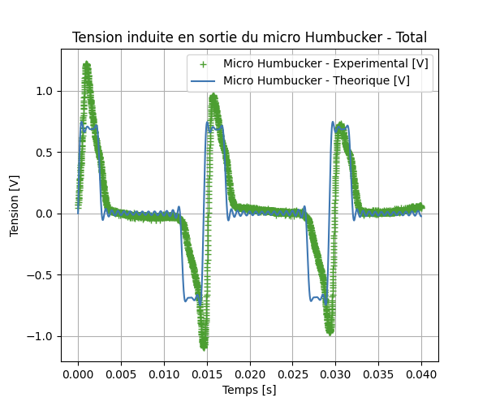
T.I.P.E. Loi d’induction de faraday : Le fonctionnement d’une guitare électrique
Intérêt du Humbucker : L’annulation du bruit
Micro SingleCoil
Micro Humbucker

Slide 15
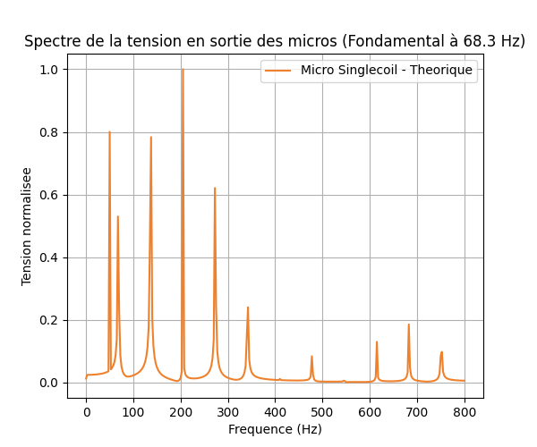
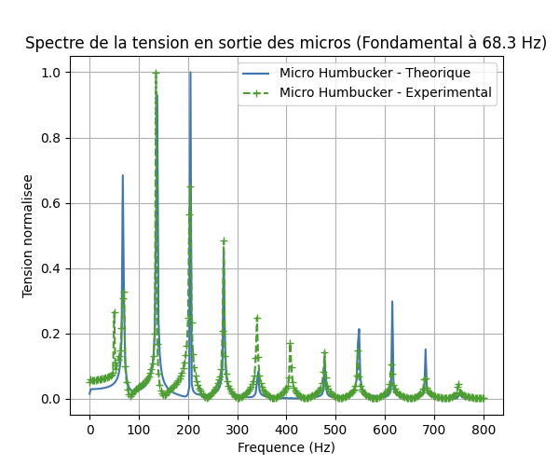



T.I.P.E. Loi d’induction de faraday : Le fonctionnement d’une guitare électrique
Intérêt du Humbucker : L’annulation du bruit
$$f_{B}$$
$$f_{0}$$
$$f_{B}$$
$$f_{0}$$
Micro SingleCoil
Micro Humbucker

Slide 16
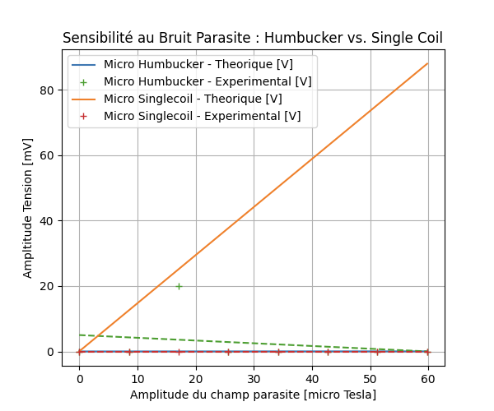
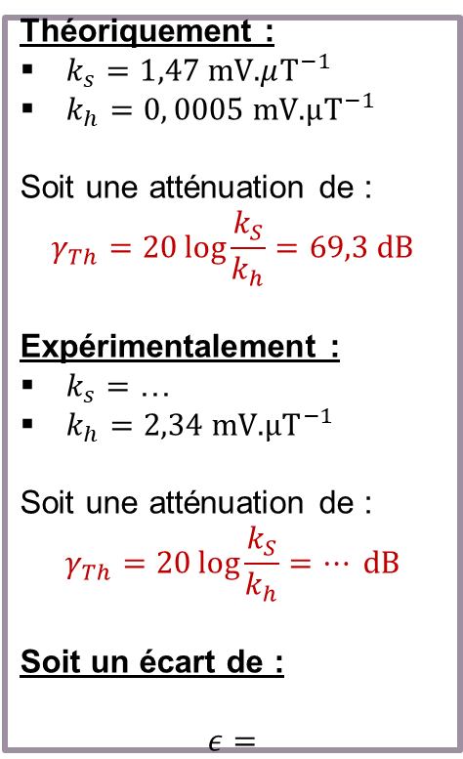
T.I.P.E. Loi d’induction de faraday : Le fonctionnement d’une guitare électrique
Intérêt du Humbucker : L’annulation du bruit
Théoriquement :
$k_{s}=1,47 \text{m}\text{V}\text{.}μ{\text{T}}^{−1}$
$k_{h}=0, 0005 \text{m}\text{V}\text{.}μ{\text{T}}^{−1}$
Soit une atténuation de :
$$γ_{Th}=20\log{\frac{k_{S}}{k_{h}}}=69,3 \text{dB}$$
Expérimentalement :
$k_{s}=$ …
$k_{h}=2,34 \text{m}\text{V}\text{.}μ{\text{T}}^{−1}$
Soit une atténuation de :
$$γ_{Th}=20\log{\frac{k_{S}}{k_{h}}}=… \text{dB}$$
Soit un écart de :
$$ε=$$

Slide 17


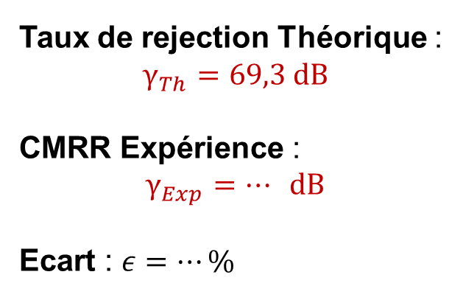
T.I.P.E. Loi d’induction de faraday : Le fonctionnement d’une guitare électrique
Conclusion : Les avantages du Humbucker
 | Réjection du bruit
 | Perte d'aigus
Taux de rejection Théorique :
$$γ_{Th}=69,3 \text{dB}$$
CMRR Expérience :
$$γ_{Exp}=… \text{dB}$$
Ecart : $ε=…\%$
Limites du modèle :
Champs non uniformes
Asymétrie de bobinage
Bruit ‘’idéal’’
Ouvertures :
Micros actifs
Coil Splitting
Cage de Faraday

Slide 18
T.I.P.E. Loi d’induction de faraday : Le fonctionnement d’une guitare électrique
Annexes : Sommaire
Sources et Bibliographie
Remerciements
Loi d’induction de Faraday
Démonstration du modèle Théorique
  Micro SingleCoil excité par une corde
  Micro Humbucker excité par une corde
  Micro SingleCoil & Humbucker excité par un Champ Parasite
Expérimentation
  Dimensionnement
Python
  Réponse fréquentielle du micro
  Modèle Théorique & Résultats
    Initialisation du programme
    Fonctions du modèle théorique
    Fonctions utiles
    Calcul du modèle théorique
    Calcul et affichage des FFT
    Enregistrement des courbes

Slide 19
T.I.P.E. Loi d’induction de faraday : Le fonctionnement d’une guitare électrique
1. Sources & Bibliographie
[1] Matthew W. Hill, "The hidden history of the electric guitar", in Quand la guitare [s']électrise !, Benoît Navarret et al. (dir.), Sorbonne Université Presses, pp. 33-61, 2022.
[2] Dan Carson, "Investigation of the Electromagnetic Properties of Electric Guitar Pickups", University of Illinois at Urbana-Champaign, Physics Senior Thesis, 2009.
[3] P. Perov, W. Johnson et N. Perova-Mello, "The physics of guitar string vibrations", American Journal of Physics, vol. 84, no. 1, pp. 38–43, 2016.
[4] S. W. Duncan, "Interview With Seth Lover", Seymour Duncan. [En ligne]. Disponible sur:
https://www.seymourduncan.com/blog/latest-updates/seymour-w-duncans-interview-with-seth-lover
[5] A. Novak, B. Lihoreau, E. Brasseur, P. Lotton et L. Simon, "Guitar Pickup: Measurement of its Two-Dimensional Nonlinear Function", Journal of the Audio Engineering Society, vol. 68, no. 3, pp. 184-192, 2020.
[6] R. Giampiccolo, A. Bernardini et A. Sarti, "Virtualization of Guitar Pickups Through Circuit Inversion", IEEE Signal Processing Letters, vol. 30, pp. 458-462, 2023.
Notes:
1 : Equation de mouvement de la corde
2 : Idée Maquette

Slide 20


T.I.P.E. Loi d’induction de faraday : Le fonctionnement d’une guitare électrique
2. Remerciements
Art Music Store, 3800, Grenoble, Place Victor Hugo
Menuiserie Paradis, 38590, Brézins, Rue des Caillères

Slide 21



T.I.P.E. Loi d’induction de faraday : Le fonctionnement d’une guitare électrique
3. Loi d’induction de Faraday
Dans un circuit fermé conducteur, une variation de flux magnétique entraine la formation d’un courant induit
L’effet de la F.E.M induite est tel qu’il s’oppose à la variation de flux
N
S
N
S
$$\vec{B}$$
$$\vec{B}$$
i
$$e=−N\frac{dφ_{B}}{dt}$$

Slide 22
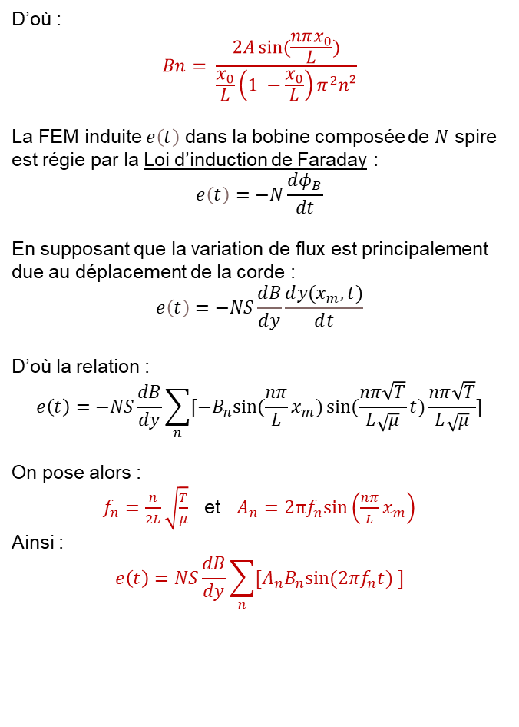
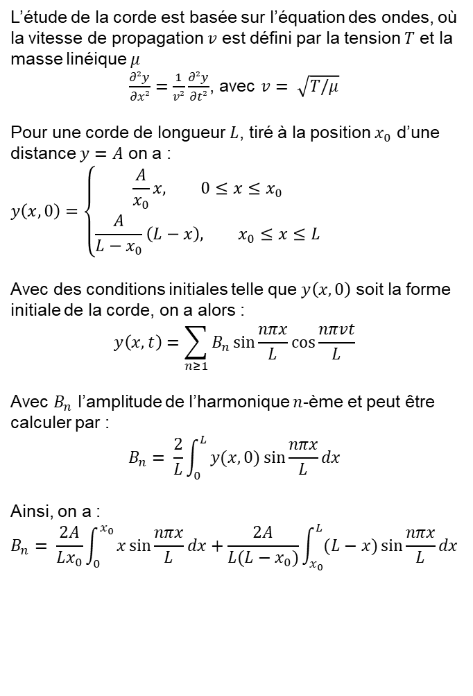
T.I.P.E. Loi d’induction de faraday : Le fonctionnement d’une guitare électrique
4.1 Modèle Théorique : Micro Simple cf. [1]
L’étude de la corde est basée sur l’équation des ondes, où la vitesse de propagation $v$ est défini par la tension $T$ et la masse linéique $μ$
$\frac{∂²y}{∂x²}=\frac{1}{v²}\frac{∂²y}{∂t²}$, avec $v= \sqrt{T/μ}$
Pour une corde de longueur $L$, tiré à la position $x_{0}$ d’une distance $y=A$ on a :
$$y\left(x, 0\right)=\left\{\begin{aligned}\frac{A}{x_{0}}x, 0≤x≤x_{0} \\ \frac{A}{{L−x}_{0}}\left(L−x\right), x_{0}≤x≤L\end{aligned}\right.$$
Avec des conditions initiales telle que $y\left(x, 0\right)$ soit la forme initiale de la corde, on a alors :
$$y\left(x, t\right)=\sum_{n≥1}{B_{n}\sin{\frac{nπx}{L}}\cos{\frac{nπvt}{L}}}$$
Avec $B_{n}$ l’amplitude de l’harmonique $n$-ème et peut être calculer par :
$$B_{n}= \frac{2}{L}\int_{0}^{L}{y(x, 0)\sin{\frac{nπx}{L}}dx}$$
Ainsi, on a :
$$B_{n}= \frac{2A}{Lx_{0}}\int_{0}^{x_{0}}{x\sin{\frac{nπx}{L}}dx}+\frac{2A}{L(L−x_{0})}\int_{x_{0}}^{L}{(L−x)\sin{\frac{nπx}{L}dx}}$$
D’où :
$$Bn= \frac{2A\sin{(\frac{nπx_{0}}{L})}}{\frac{x_{0}}{L}\left(1 −\frac{x_{0}}{L}\right)π^{2}n²}$$
La FEM induite $ⅇ\left(t\right)$ dans la bobine composée de $N$ spire est régie par la Loi d’induction de Faraday :
$$ⅇ\left(t\right)=−N\frac{dφ_{B}}{dt}$$
En supposant que la variation de flux est principalement due au déplacement de la corde :
$$ⅇ\left(t\right)=−NS\frac{ⅆB}{ⅆy}\frac{ⅆy(x_{m},t)}{ⅆt}$$
D’où la relation :
$$e\left(t\right)=−NS\frac{dB}{dy}\sum_{n}{{[−B}_{n}\sin{(\frac{nπ}{L}x_{m})}\sin{(\frac{nπ\sqrt{T}}{L\sqrt{μ}}t)\frac{nπ\sqrt{T}}{L\sqrt{μ}}}]}$$
On pose alors :
$f_{n}=\frac{n}{2L}\sqrt{\frac{T}{μ}}$ et $A_{n}=2πf_{n}sin\left(\frac{nπ}{L}x_{m}\right)$
Ainsi :
$$e\left(t\right)=NS\frac{dB}{dy}\sum_{n}{{[A_{n}B}_{n}\sin{(2πf_{n}t) }]}$$
$$A$$
$$0$$
$$x_{0}$$
$$L$$

Slide 23
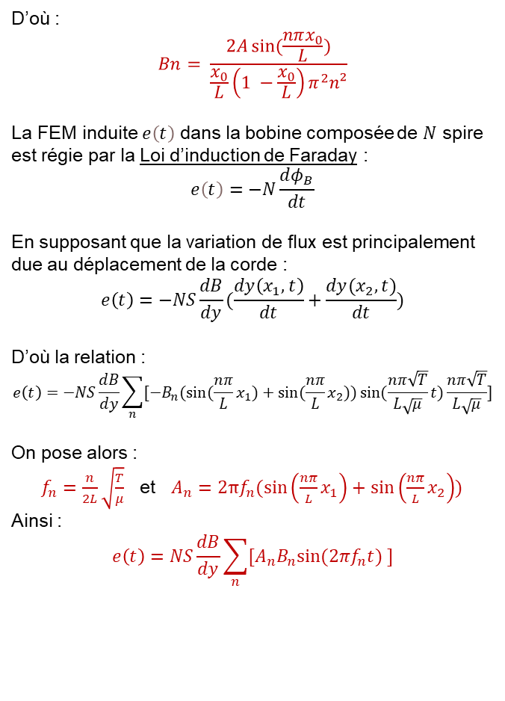
T.I.P.E. Loi d’induction de faraday : Le fonctionnement d’une guitare électrique
4.2 Modèle Théorique : Micro Humbucker cf. [1]
L’étude de la corde est basée sur l’équation des ondes, où la vitesse de propagation $v$ est défini par la tension $T$ et la masse linéique $μ$
$\frac{∂²y}{∂x²}=\frac{1}{v²}\frac{∂²y}{∂t²}$, avec $v= \sqrt{T/μ}$
Pour une corde de longueur $L$, tiré à la position $x_{0}$ d’une distance $y=A$ on a :
$$y\left(x, 0\right)=\left\{\begin{aligned}\frac{A}{x_{0}}x, 0≤x≤x_{0} \\ \frac{A}{{L−x}_{0}}\left(L−x\right), x_{0}≤x≤L\end{aligned}\right.$$
Avec des conditions initiales telle que $y\left(x, 0\right)$ soit la forme initiale de la corde, on a alors :
$$y\left(x, t\right)=\sum_{n≥1}{B_{n}\sin{\frac{nπx}{L}}\cos{\frac{nπvt}{L}}}$$
Avec $B_{n}$ l’amplitude de l’harmonique $n$-ème et peut être calculer par :
$$B_{n}= \frac{2}{L}\int_{0}^{L}{y(x, 0)\sin{\frac{nπx}{L}}dx}$$
Ainsi, on a :
$$B_{n}= \frac{2A}{Lx_{0}}\int_{0}^{x_{0}}{x\sin{\frac{nπx}{L}}dx}+\frac{2A}{L(L−x_{0})}\int_{x_{0}}^{L}{(L−x)\sin{\frac{nπx}{L}dx}}$$
D’où :
$$Bn= \frac{2A\sin{(\frac{nπx_{0}}{L})}}{\frac{x_{0}}{L}\left(1 −\frac{x_{0}}{L}\right)π^{2}n²}$$
La FEM induite $ⅇ\left(t\right)$ dans la bobine composée de $N$ spire est régie par la Loi d’induction de Faraday :
$$ⅇ\left(t\right)=−N\frac{dφ_{B}}{dt}$$
En supposant que la variation de flux est principalement due au déplacement de la corde :
$$e\left(t\right)=−NS\frac{dB}{dy}(\frac{dy\left(x_{1},t\right)}{dt}+\frac{dy(x_{2},t)}{dt})$$
D’où la relation :
$$e\left(t\right)=−NS\frac{dB}{dy}\sum_{n}{{[−B}_{n}(sin{(\frac{nπ}{L}x_{1})}+\sin{(\frac{nπ}{L}x_{2}))}sin{(\frac{nπ\sqrt{T}}{L\sqrt{μ}}t)\frac{nπ\sqrt{T}}{L\sqrt{μ}}}]}$$
On pose alors :
$f_{n}=\frac{n}{2L}\sqrt{\frac{T}{μ}}$ et $A_{n}=2πf_{n}(sin\left(\frac{nπ}{L}x_{1}\right)+\sin\left(\frac{nπ}{L}x_{2}\right))$
Ainsi :
$$e\left(t\right)=NS\frac{dB}{dy}\sum_{n}{{[A_{n}B}_{n}\sin{(2πf_{n}t) }]}$$
$$A$$
$$0$$
$$x_{0}$$
$$L$$

Slide 24
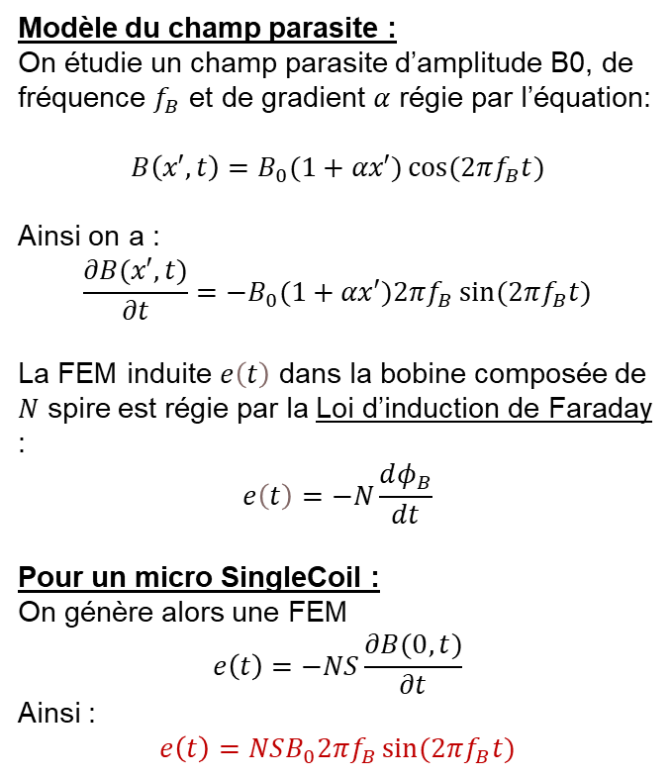
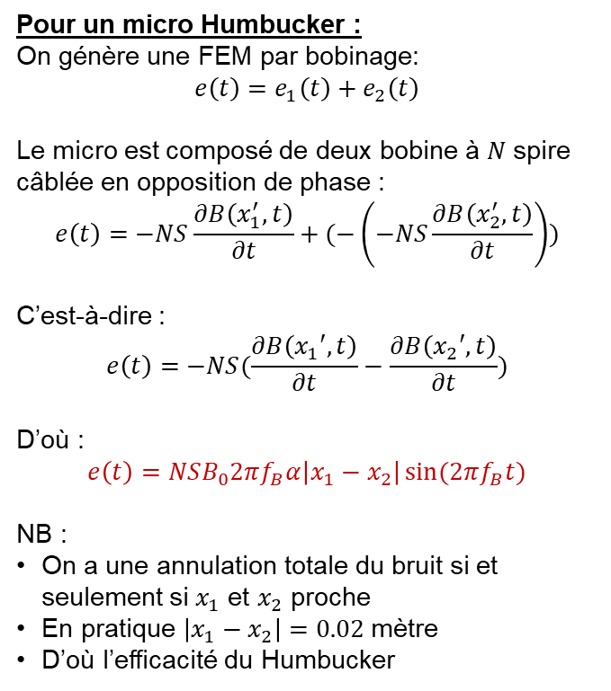
T.I.P.E. Loi d’induction de faraday : Le fonctionnement d’une guitare électrique
4.3 Modèle Théorique : Action d’un champ parasite
Modèle du champ parasite :
On étudie un champ parasite d’amplitude B0, de fréquence $f_{B}$ et de gradient $α$ régie par l’équation:
$$B\left(x′, t\right)=B_{0}(1+αx′)\cos{(2πf_{B}t)}$$
Ainsi on a :
$$\frac{∂B(x′,t)}{∂t}={−B}_{0}(1+αx′)2πf_{B}\sin{(2πf_{B}t)}$$
La FEM induite $ⅇ\left(t\right)$ dans la bobine composée de $N$ spire est régie par la Loi d’induction de Faraday :
$$ⅇ\left(t\right)=−N\frac{dφ_{B}}{dt}$$
Pour un micro SingleCoil :
On génère alors une FEM
$$e\left(t\right)=−NS\frac{∂B(0,t)}{∂t}$$
Ainsi :
$$e\left(t\right)=NSB_{0}2πf_{B}\sin{(2πf_{B}t)}$$
Pour un micro Humbucker :
On génère une FEM par bobinage:
$$e\left(t\right)=e_{1}\left(t\right)+e_{2}\left(t\right)$$
Le micro est composé de deux bobine à $N$spire câblée en opposition de phase :
$$e\left(t\right)=−NS\frac{∂B\left(x_{1}^{′},t\right)}{∂t}+(−\left(−NS\frac{∂B\left(x_{2}^{′},t\right)}{∂t}\right))$$
C’est-à-dire :
$$e\left(t\right)=−NS(\frac{∂B\left(x_{1}′,t\right)}{∂t}−\frac{∂B\left(x_{2}′,t\right)}{∂t})$$
D’où :
$$e\left(t\right)=NSB_{0}2πf_{B}α\left|x_{1}−x_{2}\right|\sin{(2πf_{B}t)}$$
NB :
On a une annulation totale du bruit si et seulement si $x_{1}$ et $x_{2}$ proche
En pratique $\left|x_{1}−x_{2}\right|=0.02$mètre
D’où l’efficacité du Humbucker

Slide 25
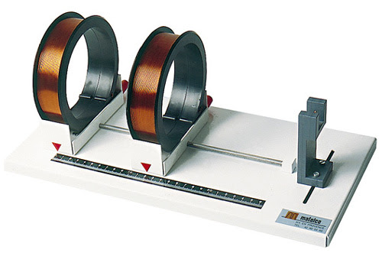

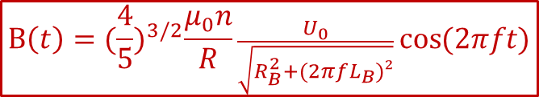
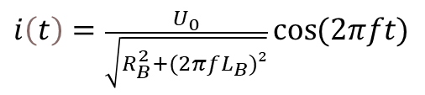
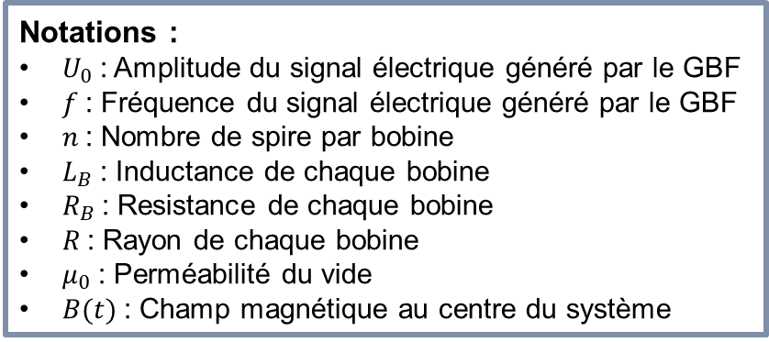


T.I.P.E. Loi d’induction de faraday : Le fonctionnement d’une guitare électrique
5.1 Dimensionnement de l’expérimentation
Comment générer et contrôler un champ magnétique parasite ?
Notations :
$U_{0}$: Amplitude du signal électrique généré par le GBF
$f$: Fréquence du signal électrique généré par le GBF
$n$: Nombre de spire par bobine
$L_{B}$: Inductance de chaque bobine
$R_{B}$: Resistance de chaque bobine
$R$: Rayon de chaque bobine
$μ_{0}$: Perméabilité du vide
$B(t)$: Champ magnétique au centre du système
Le GBF délivre une tension :
$$u\left(t\right)=U_{0}\cos{(2πf_{B}t)}$$
Ainsi l’intensité dans la bobine de Helmholtz est :
$$i\left(t\right)=\frac{U_{0}}{\sqrt{R_{B}^{2}+(2πfL_{B})²}}\cos{(2πft)}$$
Ainsi on obtient la relation :
$$B\left(t\right)={(\frac{4}{5})}^{3/2}\frac{μ_{0}n}{R}\frac{U_{0}}{\sqrt{R_{B}^{2}+(2πfL_{B})²}}\cos{(2πft)}$$
Ordre de Grandeur : $B_{0}=100 μT$

Slide 26
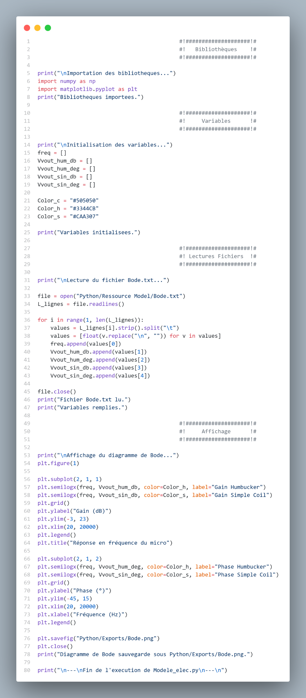
T.I.P.E. Loi d’induction de faraday : Le fonctionnement d’une guitare électrique
6.1 Réponse fréquentielle du micro
Données récoltées avec LTSpice

Slide 27
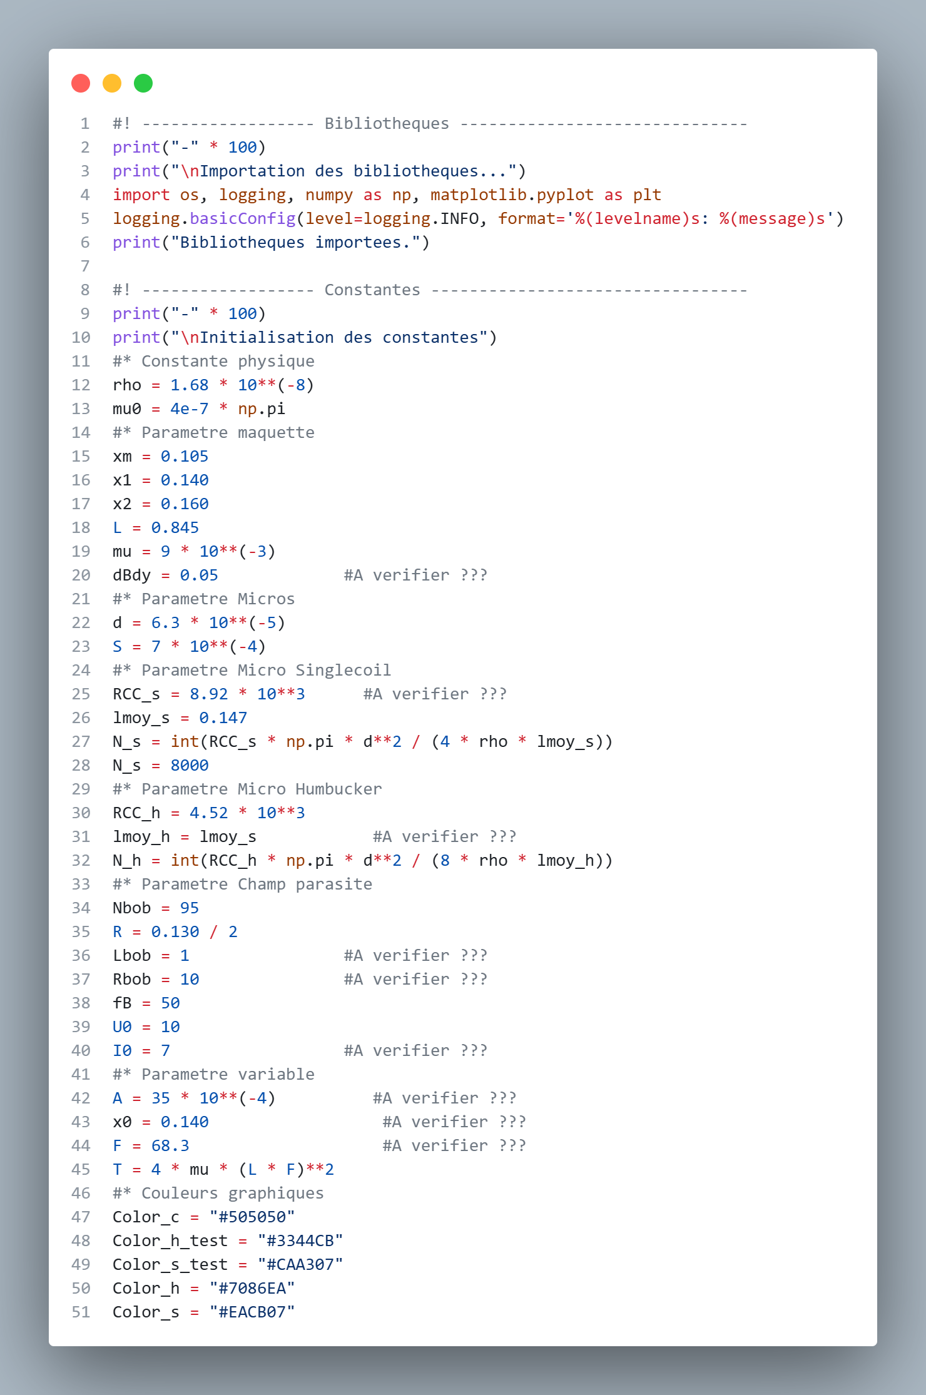
T.I.P.E. Loi d’induction de faraday : Le fonctionnement d’une guitare électrique
6.2.1 Initialisation du programme

Slide 28
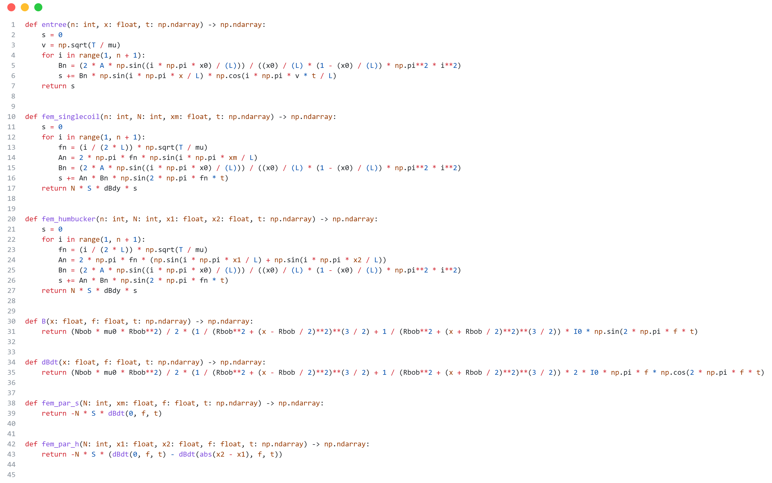
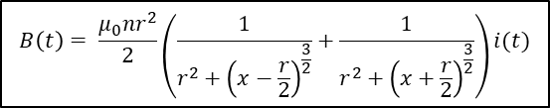
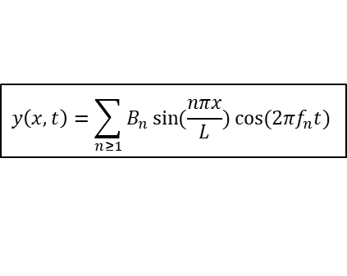

T.I.P.E. Loi d’induction de faraday : Le fonctionnement d’une guitare électrique
6.2.2 Fonctions du modèle théorique
$$y\left(x, t\right)=\sum_{n≥1}{B_{n}\sin{(\frac{nπx}{L})}\cos{(2πf_{n}t)}}$$
$$e\left(t\right)=NS\frac{dB}{dy}\sum_{n}{{[A_{n}B}_{n}\sin{(2πf_{n}t) }]}$$
$$B\left(t\right)= \frac{μ_{0}nr^{2}}{2}\left(\frac{1}{r^{2}+{\left(x−\frac{r}{2}\right)}^{\frac{3}{2}}}+\frac{1}{r^{2}+{\left(x+\frac{r}{2}\right)}^{\frac{3}{2}}}\right)i(t)$$

Slide 29
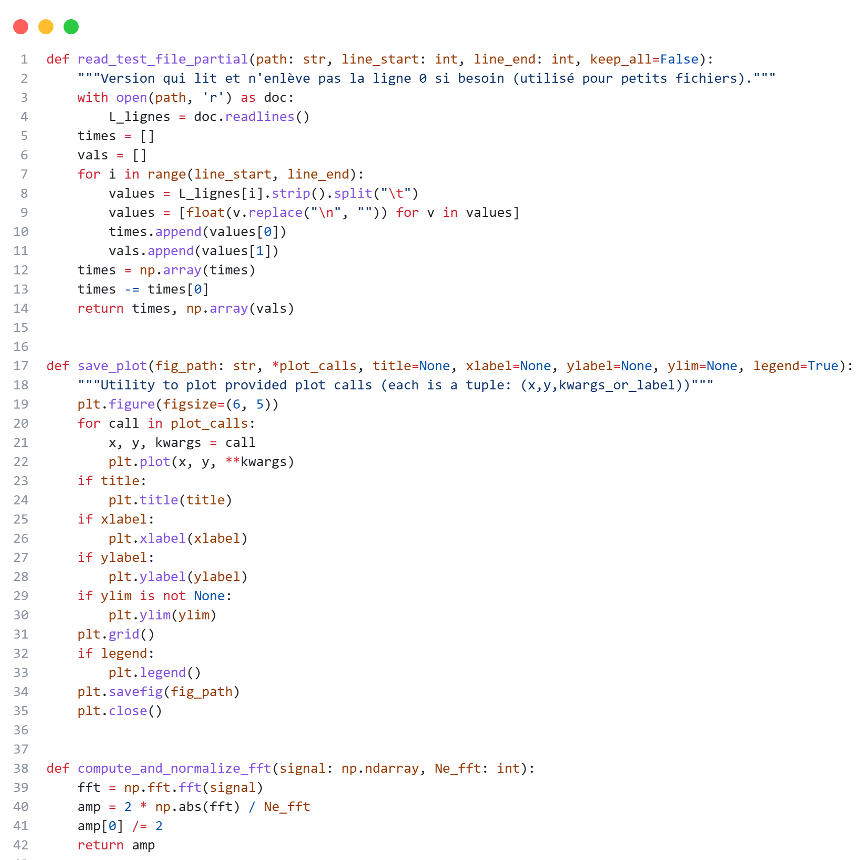
T.I.P.E. Loi d’induction de faraday : Le fonctionnement d’une guitare électrique
6.2.3 Fonctions utiles
Lire les fichiers de données
Enregistrer des courbes
Normaliser les spectres

Slide 30
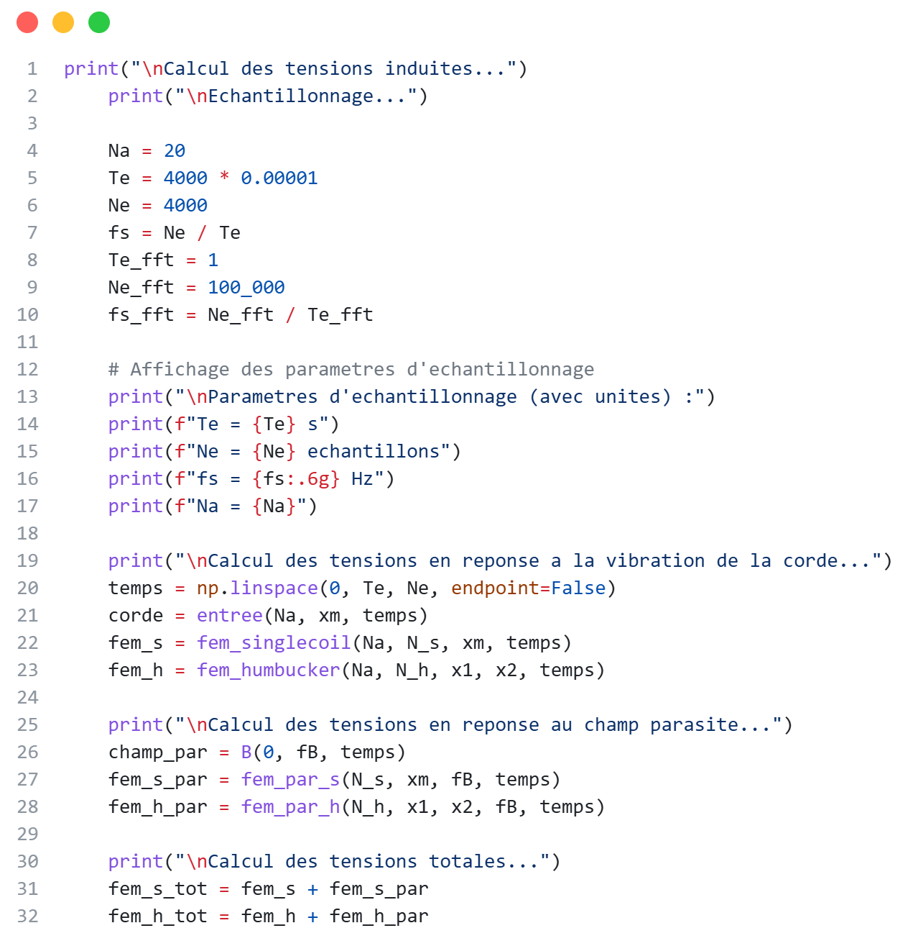
T.I.P.E. Loi d’induction de faraday : Le fonctionnement d’une guitare électrique
6.2.4 Calcul du modèle théorique

Slide 31
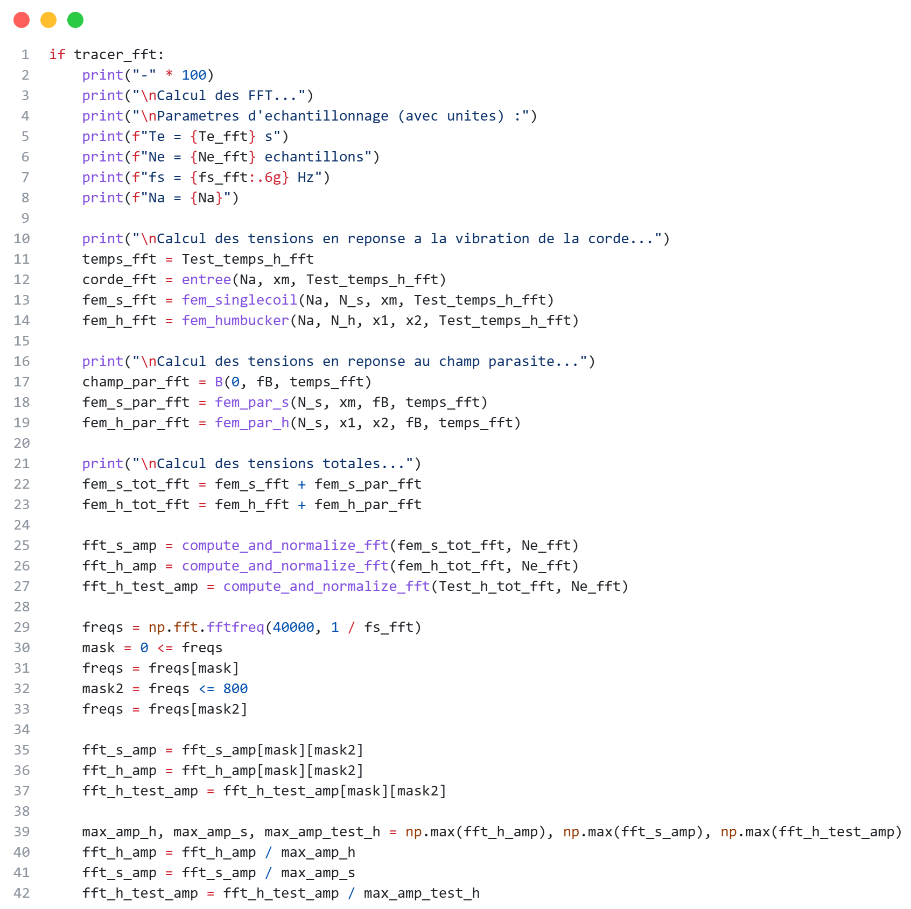
T.I.P.E. Loi d’induction de faraday : Le fonctionnement d’une guitare électrique
6.2.5 Calcul et affichages des FFT

Slide 32
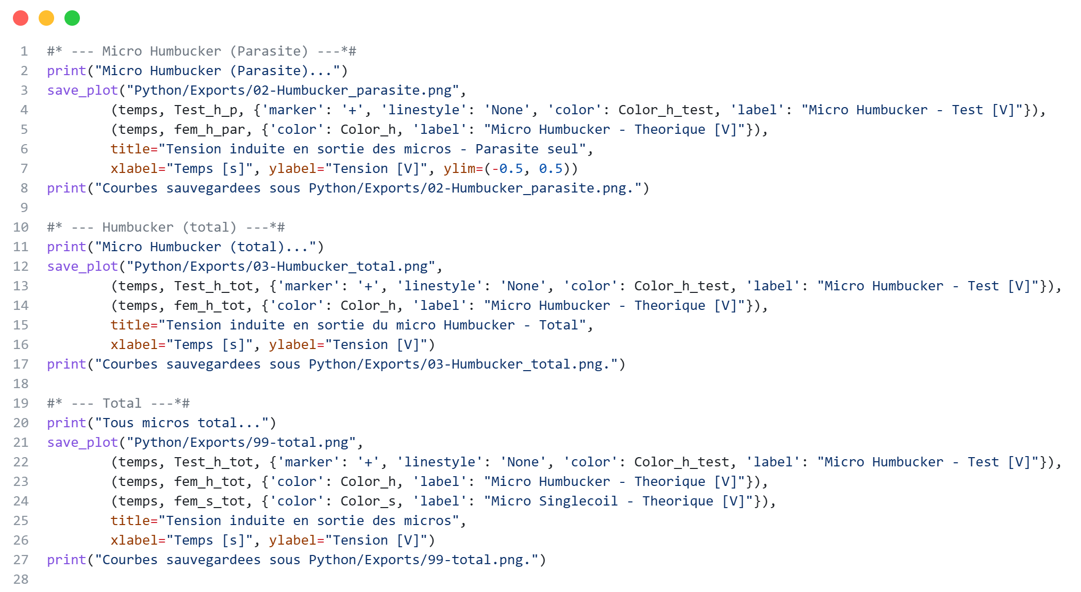
T.I.P.E. Loi d’induction de faraday : Le fonctionnement d’une guitare électrique
6.2.6 Enregistrements des courbes

